Slide 1
VIKBA32 Informační vzdělávání
Vyučovací metody
Mgr. Jan Zikuška 29.3. 2013

Slide 3
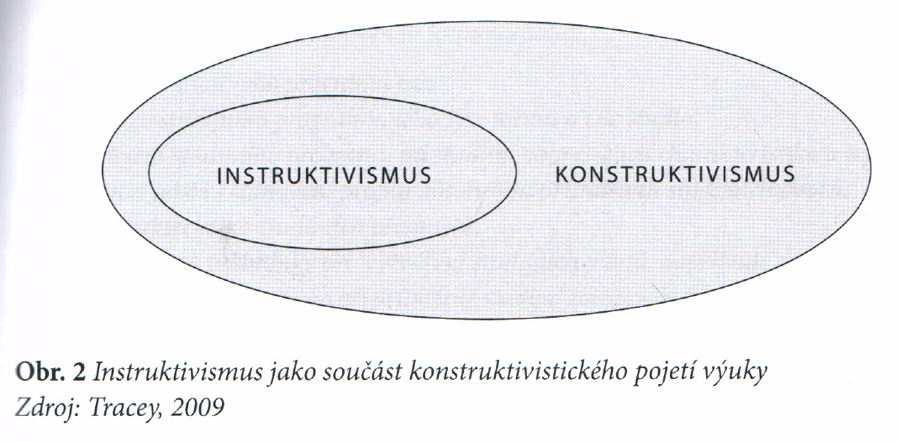

Slide 4
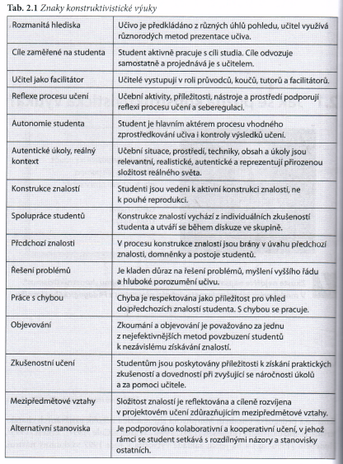

Slide 5
Evokace
Uvědomění si
Reflexe
žáci si vybavují to, co si myslí o tématu, vědí jistě, domnívají
v procesu vybavování (evokování) strukturuje
vnitřní motivace pro učení
aktivně zpracovávají zdroj nových informací
procházejí novou zkušeností
propojují nové informace
ohlíží se za procesem učení
formuluje si svůj nový obraz tématu

Slide 6
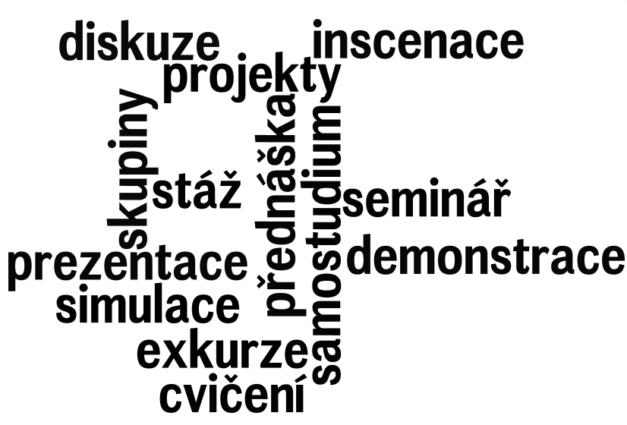

Slide 7
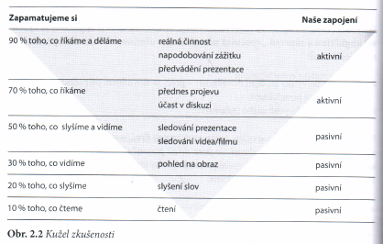

Slide 8
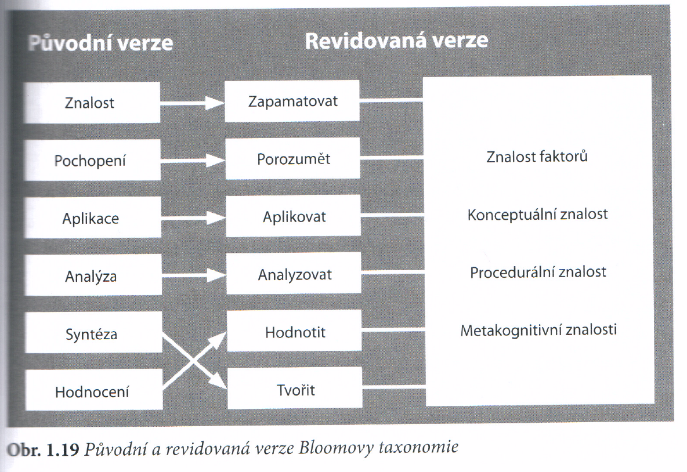

Slide 9
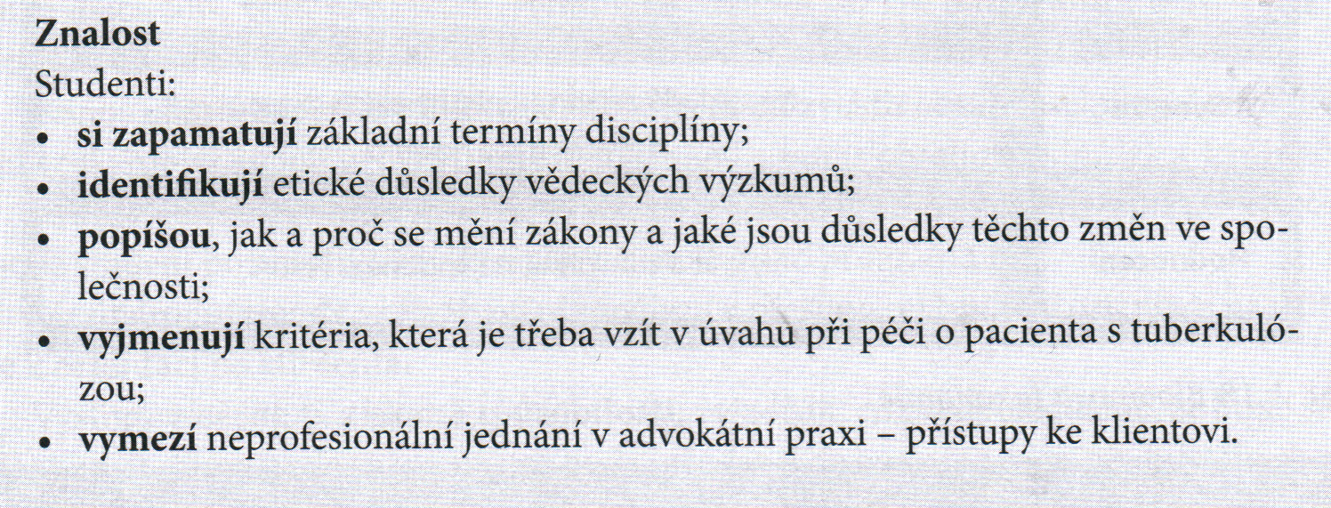
Bloomova taxonomie
definovat, doplnit, napsat, opakovat, pojmenovat, popsat, přiřadit, reprodukovat, seřadit, vybrat, vysvětlit, určit

Slide 10
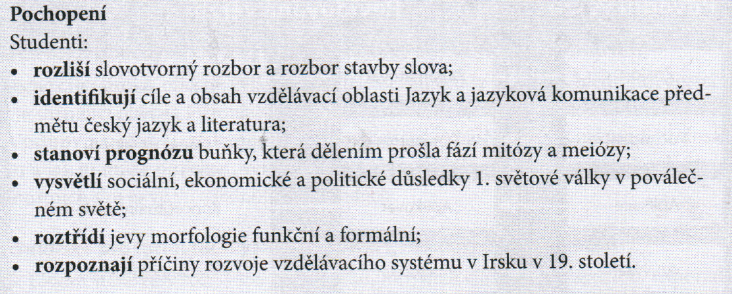
Bloomova taxonomie
dokázat, jinak formulovat, ilustrovat, interpretovat, objasnit, odhadnout, opravit, přeložit, převést, vyjádřit vlastními slovy, vyjádřit jinou formou, vysvětlit, vypočítat, zkontrolovat, změřit

Slide 11
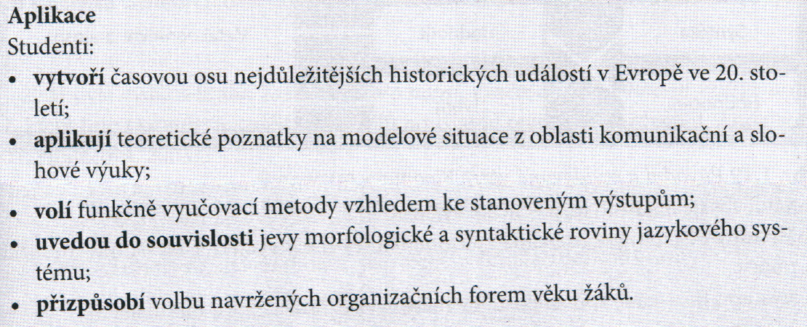
Bloomova taxonomie
aplikovat, demonstrovat, diskutovat, interpretovat údaje, načrtnout, navrhnout, plánovat, použít, prokázat, registrovat, řešit, uvést vztah mezi, uspořádat, vyčíslit, vyzkoušet

Slide 12
Bloomova taxonomie
analyzovat, provést rozbor, rozhodnout, rozlišit, rozčlenit, specifikovat

Slide 13
Bloomova taxonomie
kategorizovat, klasifikovat, kombinovat, modifikovat, napsat sdělení, navrhnout, organizovat, reorganizovat, shrnout, vyvodit obecné závěry

Slide 14
Bloomova taxonomie
argumentovat, obhájit, ocenit, oponovat, podpořit (názory), porovnat, provést kritiku, posoudit, propvěřit, srovnat s normou, vybrat, uvést klady a zápory, zdůvodnit, zhodnotit

Slide 16
Těším se na příště
Hezký víkend
Inovace předmětu byla podpořena z projektu: Centrum informačního vzdělávání: rozvoj informační gramotnosti na MU. Registrační číslo projektu CZ.1.07/2.2.00/28.0241.

